Slide 1
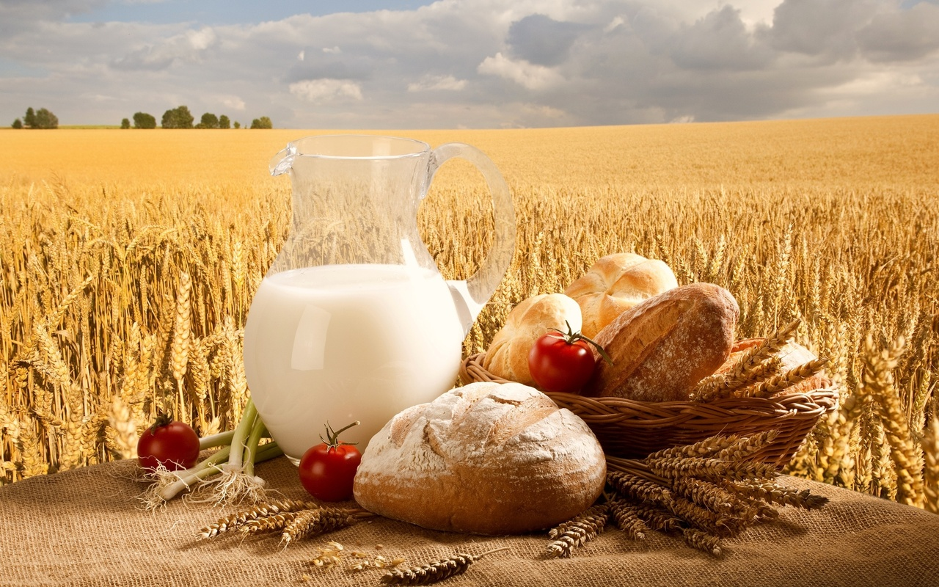
ОТ ЗЁРНЫШКА ДО ХЛЕБУШКА.
ПРЕЗЕНТАЦИЯ НОД. АВТОР: ВОСПИТАТЕЛЬ СУНЦОВА Е.А.
Notes:
Ребята, послушайте стихи: «В каждом зёрнышке пшеницы летом и зимой cила солнышка хранится и земли родной. Как вы думаете, каким образом связаны зёрнышки, земля и солнышко? А чего ещё не хватает, чтобы зёрнышко проросло?

Slide 2
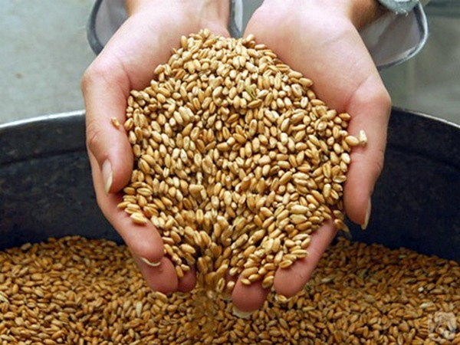
В каждом зёрнышке пшеницы летом и зимой Сила солнышка хранится и земли родной.

Slide 3
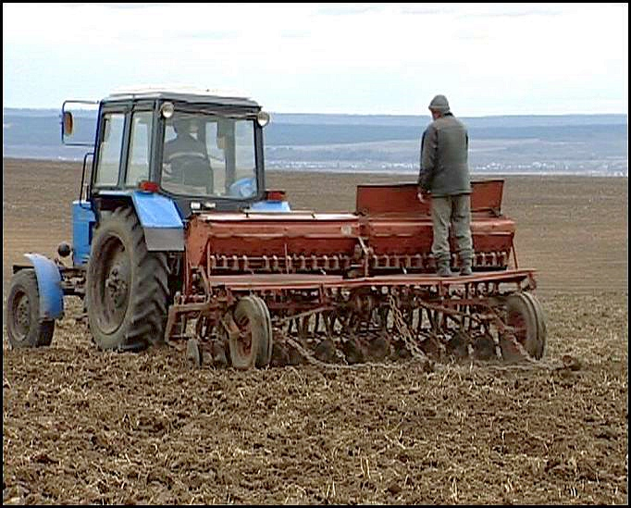
Вешний день, пахать пора. Вышли в поле трактора.

Slide 4
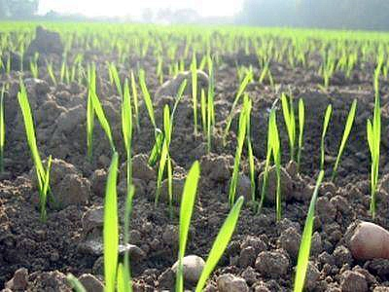
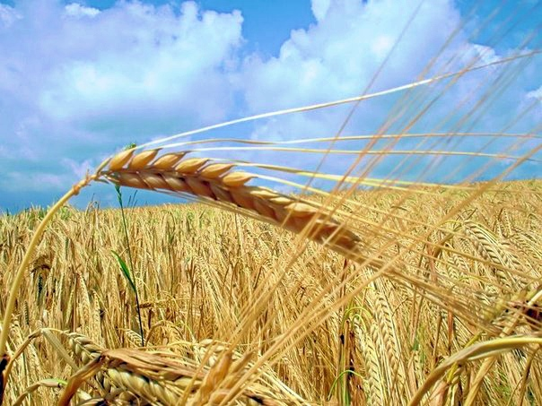
Зернышко-крошка лежало в земле, лежало, согрелось, разбухло в тепле. Сначала разбухло, потом проросло. Тонким росточком на грядке взошло
Гнули колос злые ветры, и дожди на колос шли,
Но сломить его за лето так они и не смогли.
Вот какой я! - он хвалился - с ветром справился, с водой!
До того он загордился, вырос кверху бородой

Slide 5
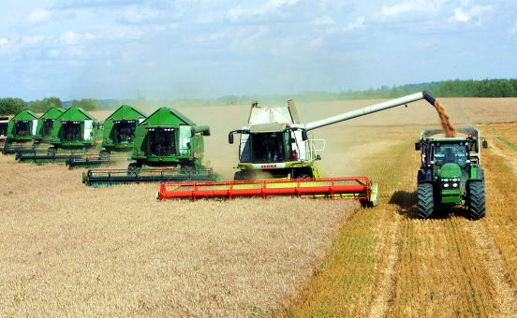
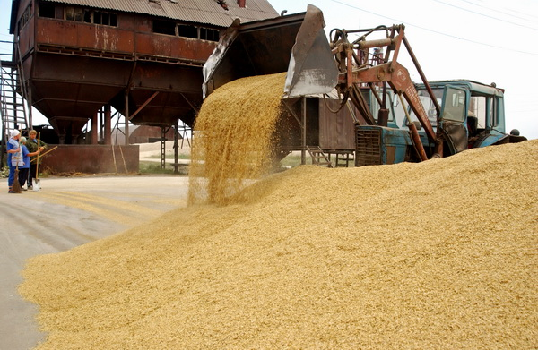
Два комбайна в поле ходят. Взад-вперед, из края в край.
Жнут - молотят,
жнут - молотят,
убирают урожай.

Slide 6
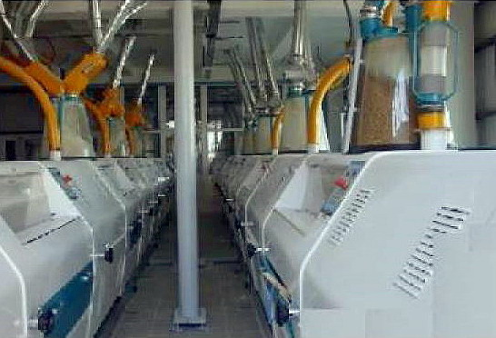
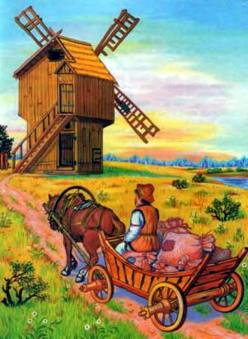
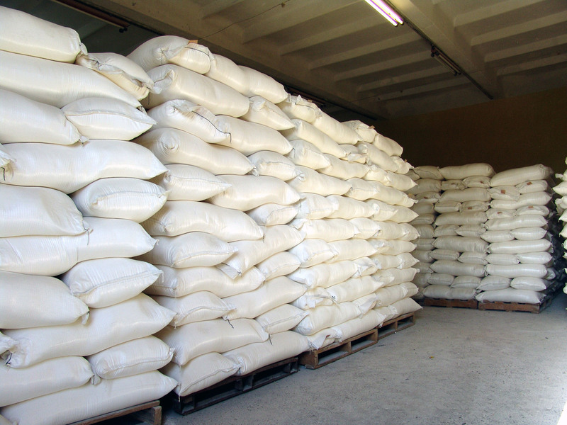
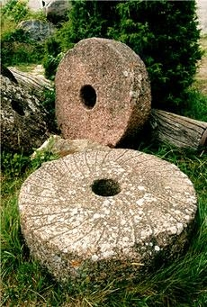
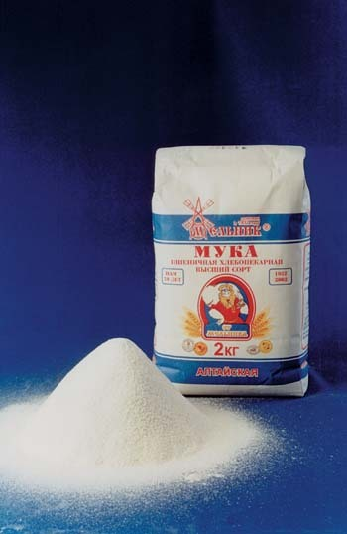
Золотые зернышки жарятся на солнышке. Ехать зернам в кузовах, да вертеться в жерновах

Slide 7
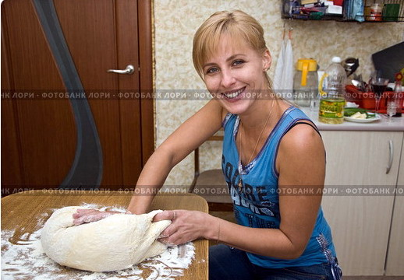
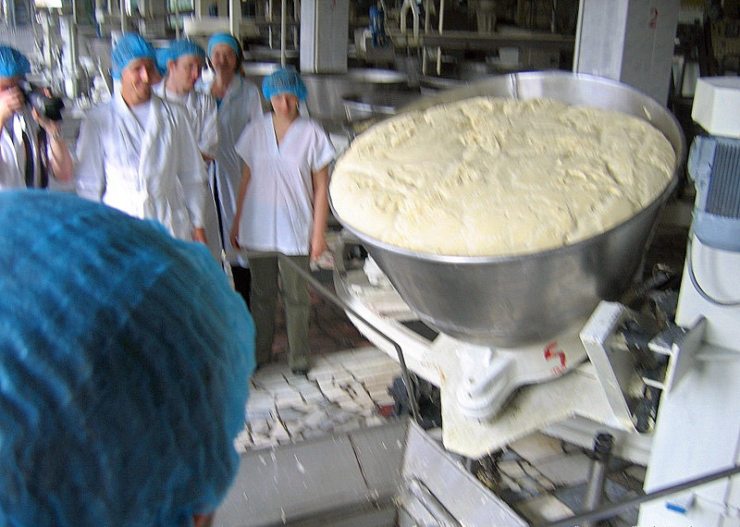
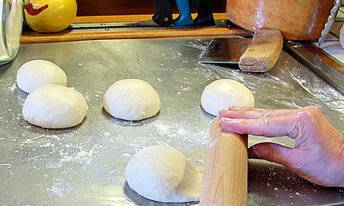
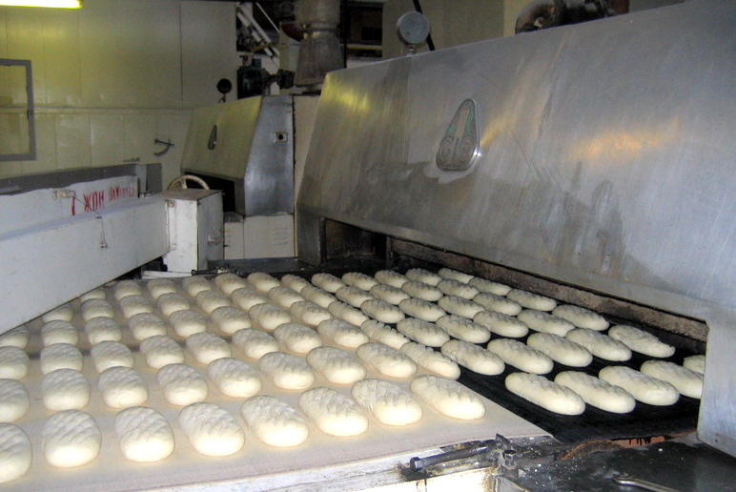
И золотые руки Пекарей румяный хлеб замесят поскорей.

Slide 8
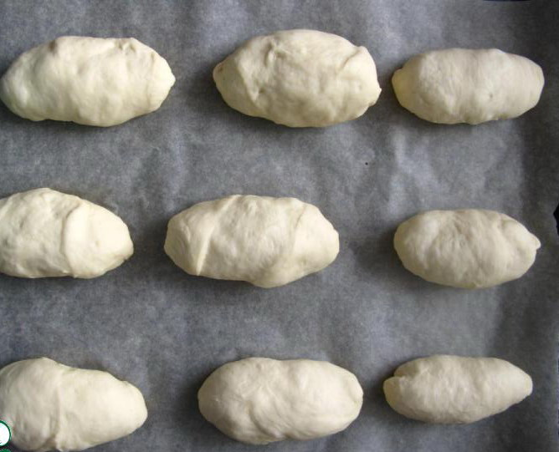
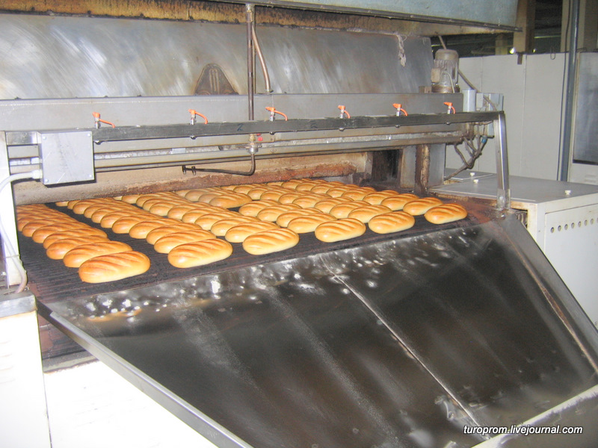
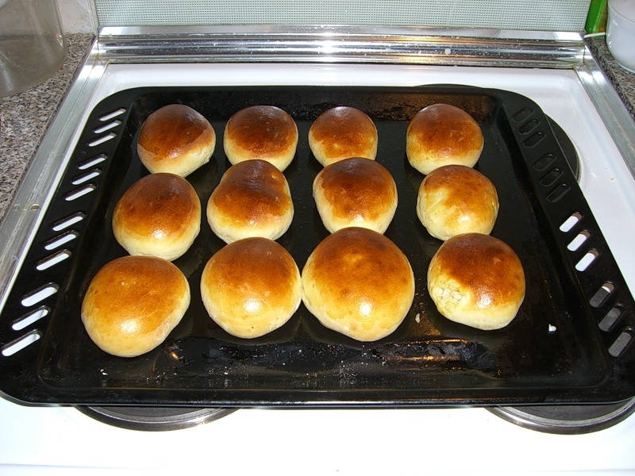
В печь сперва его сажают, а как выйдет он оттуда, То кладут его на блюдо. Ну, теперь зови ребят! По кусочку все съедят

Slide 9
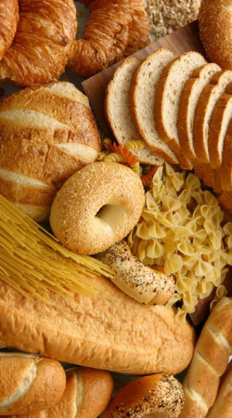
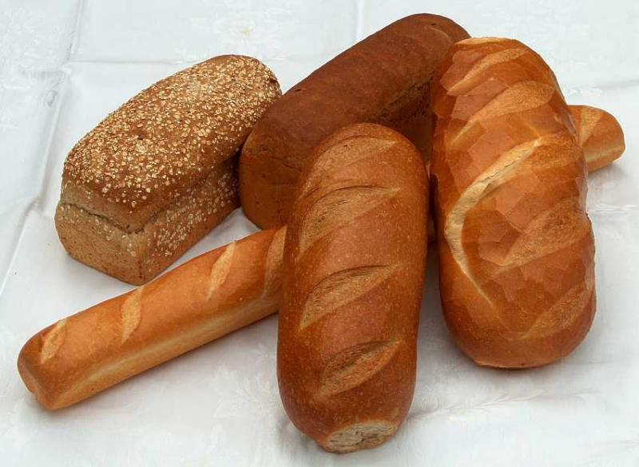
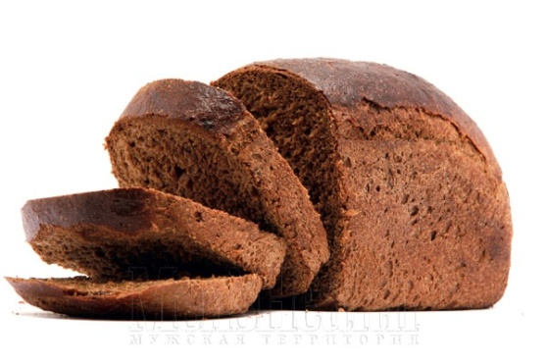
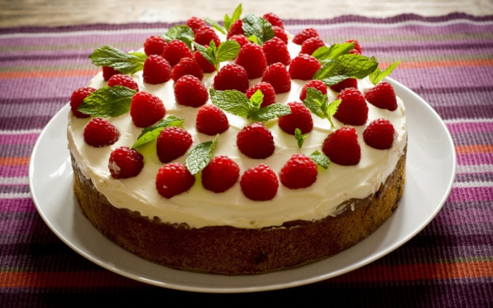
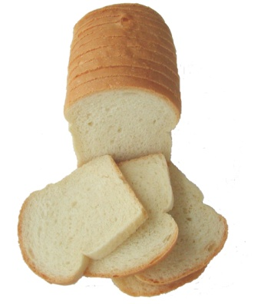
Вот он Хлебушек душистый, вот он теплый, золотистый. В каждый дом, на каждый стол, он пожаловал, пришел.
В нем здоровье наша, сила, в нем чудесное тепло.
Сколько рук его растило, охраняло, берегло.
В нем - земли родимой соки, Солнца свет веселый в нем...
Уплетай за обе щеки, вырастай богатырем!

